Slide 1
Matematika pro nevidomé
Jakub Machura
FF MU
415 795
PLIN
PV072 Seminář z asistivních technologií

Slide 2
Matematika pro nevidomé
smyslové vnímání matematických vzorců
požadavky na matematický software
nástroje
2/11

Slide 3
Matematika pro nevidomé
I. Smyslové vnímání matematických vzorců
zrak vs. hmat
grafické zobrazení vs. lineární text
3/11

Slide 4
I. Smyslové vnímání matematických vzorců
Matematika pro nevidomé
grafické zobrazení vs. lineární text
a) graficky
b) lineárně
4/11

Slide 5
I. Smyslové vnímání matematických vzorců
Matematika pro nevidomé
grafické zobrazení vs. lineární text
c) Braille
5/19

Slide 6
Matematika pro nevidomé
2. Požadavky na matematický software
osmibodový brailleský výstup
plnohodnotná editace
navigace uvnitř dokumentu
hierarchické procházení struktury matematických výrazů
kompenzační funkce
6/19

Slide 7
Matematika pro nevidomé
tisk v šestibodu na brailleské tiskárně
klasický černotisk
podpora hlasové syntézy
komunikace s uživateli používající jiné národní normy
možnost prohlížení a úprav textu vidícími lidmi
7/19

Slide 8
Matematika pro nevidomé
Breilleské matematické notace
kód Marburg
Nemethův kód
Česká národní norma
Nemethův kód
britská norma
italská norma
česká norma
8/19

Slide 9
Matematika pro nevidomé
3. Nástroje
software
BlindMoose
LATEX
MathML
Lambda
hardware
Tiger
Fuser
9/19

Slide 10
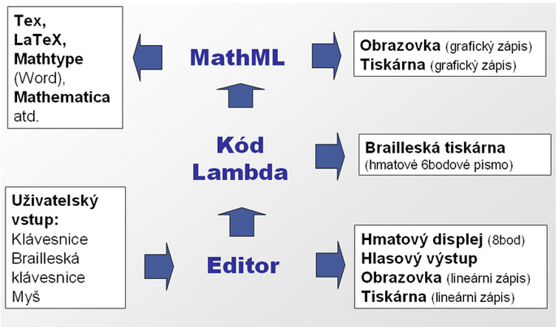
Nástroje | software
Matematika pro nevidomé
Lambda
matematický editor
matematický editor
10/19

Slide 11
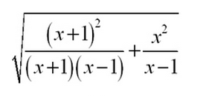
Nástroje | software
Matematika pro nevidomé
Lambda
kompenzační funkce
matematický editor
11/19

Slide 12
Nástroje | software
Matematika pro nevidomé
Lambda
automatické doplňování značek
zabudovaný kalkulátor
prostředí pro práci s maticemi
několik pamětí
vlastní klávesové zkratky
osobní profil
matematický editor
12/19

Slide 13
Nástroje | software
Matematika pro nevidomé
Lambda
vizuální reprezentace
matematický editor
13/19

Slide 14
Nástroje | software
Matematika pro nevidomé
Lambda
problémy se zaváděním výuky na školách
nedostatečný důraz na výuku Braillova písma
absence funkcí pro matematiku na VŠ
matematický editor
14/19

Slide 15
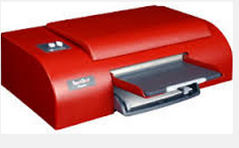
Nástroje | hardware
Matematika pro nevidomé
Tiger
ražba reliéfních znaků do papíru
kombinace hmatové tiskárny s inkoustovou
obsahuje překladač braillského písma
provoz je levný, pořizovací náklady jsou vysoké
15/19

Slide 16
Nástroje | hardware
Matematika pro nevidomé
Fuser
tisk schémat, map, grafů...
papír pokrytý speciální vrstvou kapslí citlivých na teplo
pomocí infračerveného světla vznikne hmatatelný reliéf
levná koupě, drahé náklady
16/19

Slide 17
Matematika pro nevidomé
zefektivnění výuky nevidomých
vytváření podmínek pro výuku nevidomých
klíčová role středisek na VŠ
17/19

Slide 18
Matematika pro nevidomé
Děkuji za pozornost
18/19

Slide 19
Matematika pro nevidomé
zdroje
https://is.muni.cz/th/72798/fi_m/diplomova_prace.pdf
http://mfi.upol.cz/files/2204/mfi_2204_302_308.pdf
http://www.teiresias.muni.cz/czbraille8/?strana=lambda
http://jaderka.fjfi.cvut.cz/sites/default/files/attachment/pttereza.pdf
http://www.teiresias.muni.cz/?chapter=8-2
http://www.teiresias.muni.cz/?chapter=14-6
http://www.fi.muni.cz/usr/jkucera/pv109/2003/xsukova03.htm
19/19

